Slide 1
O que separa quem sai da Vitaliza
Análise exploratória e segmentação · mini deck analítico · Módulo 2, semana 5 · Grupo 11
14.032
10,5%
4
assinantes ativos em 31/07/2026
saíram em 60 dias (1.469)
segmentos de momento e comportamento
Notes:
Público: liderança técnica e de produto. Mensagem: o churn é decidido pelo momento do ciclo (plano e renovação) e pelo comportamento de uso, não pela demografia. Código: notebooks/eda_churn.ipynb e notebooks/segmentacao.ipynb.

Slide 2
A base reconstruída reproduz os números oficiais
Cada assinante tem a situação reconstruída pelos eventos, com as datas em horário de Brasília
275.565
eventos de assinatura
Item | Enunciado | Reconstruído
Ativos em jan/2025 | 8.540 | 8.540
Abril/2026: perdas · churn | 1.154 · 8,1% | 1.154 · 8,1%
Setembro/2026: ativos · churn | 14.319 · 5,0% | 14.319 · 5,0%
Ativos em 30/09/2026 | 14.753 | 14.753
Churn médio 2025 · 2026 | 5,6% · 6,6% | 5,6% · 6,6%
Fins de assinatura jun–set/2026 | 3.389 | 3.389
32.643
assinaturas (1 por usuário)
14.032
ativas em 31/07/2026
1.469
saíram até 29/09 (10,5%)
17 de 18 números batem exatamente. Limpeza principal: fuso UTC → Brasília (753 eventos mudam de mês), 1.941 cobranças duplicadas removidas, 60 contas internas fora das contagens. 25 decisões em decisoes.md.
Vitaliza · Grupo 11 · EDA e segmentação (semana 5) · base: 14.032 assinantes de 31/07/2026
1
Notes:
Sem essa conferência, qualquer churn calculado depois seria discutível. O rótulo churn_60d usa a mesma janela de 60 dias do modelo da semana 10, e todas as variáveis usam só dados até 31/07/2026.

Slide 3
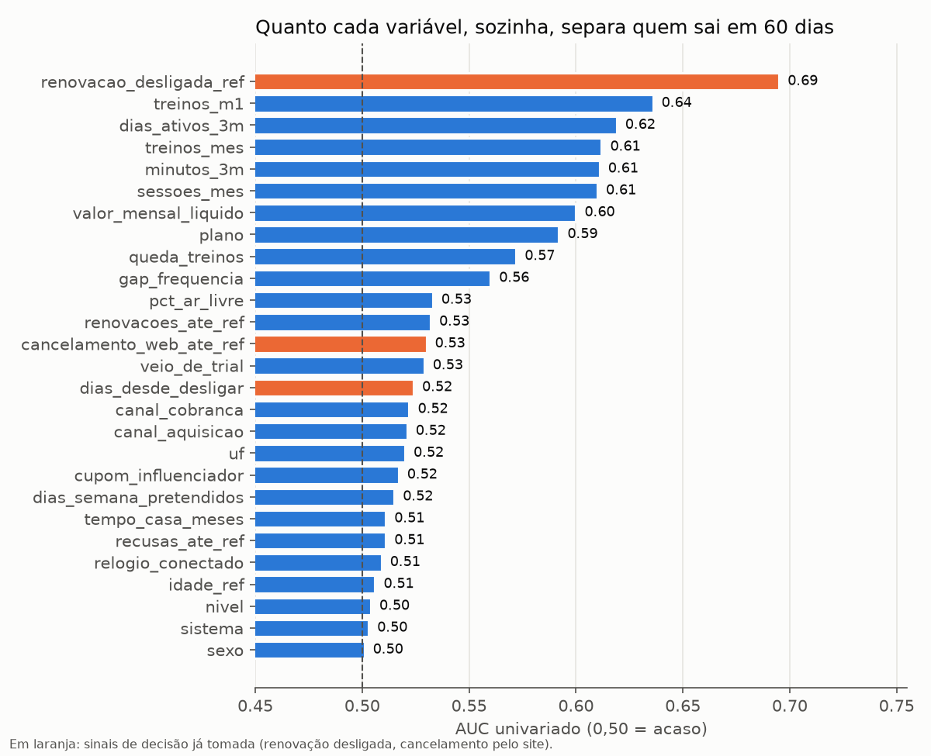
Renovação desligada e uso separam quem sai; demografia não
AUC de cada variável sozinha (0,50 = acaso)
0,69
renovação desligada: 32,3% de churn e 52% das saídas. É decisão já tomada: serve para priorizar, não para segmentar
0,61–0,64
uso (treinos, dias ativos, sessões): quem não treinou sai 22,0%, contra 6,9% de quem treina 8+ vezes por mês
0,50
idade, sexo, nível e relógio: não separam. E não seriam gatilho de ação (LGPD, art. 6º, IX)
Vitaliza · Grupo 11 · EDA e segmentação (semana 5) · base: 14.032 assinantes de 31/07/2026
2
Notes:
As variáveis de uso são quase a mesma informação (correlação 0,85–0,99): no k-means entra só uma delas. Entre quem está com a renovação ligada o uso quase não separa (5,5–6,8%): o efeito do uso passa pela decisão de desligar.

Slide 4
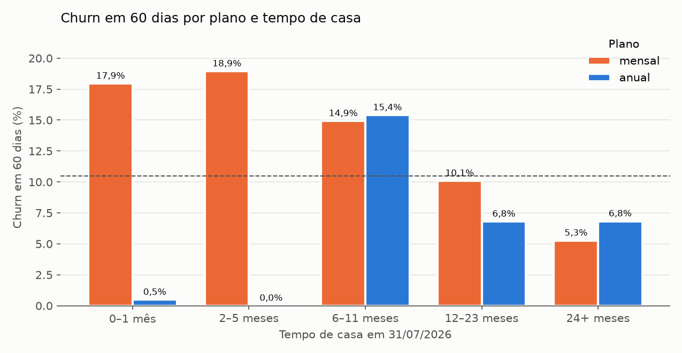
O mensal sai cedo; o anual sai na renovação
Churn em 60 dias por plano e tempo de casa
45,3%
de churn no anual que renova em até 1 mês. Nos demais meses do ciclo, 0,1%.
18–19%
de churn no mensal com até 5 meses, contra 5% com 24 meses ou mais.
Vitaliza · Grupo 11 · EDA e segmentação (semana 5) · base: 14.032 assinantes de 31/07/2026
3
Notes:
Consequência para a segmentação: no anual, o tempo de casa não é a variável certa; o que importa é quantos meses faltam para a renovação. Por isso criamos meses_ate_renovacao (informação de calendário, conhecida na data de referência).

Slide 5
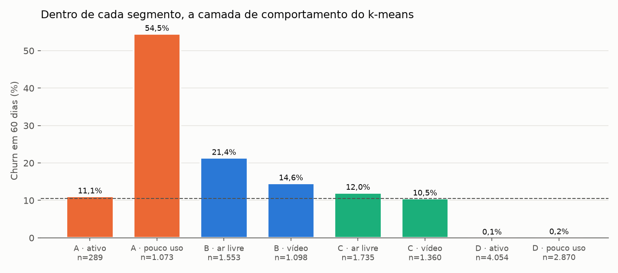
Regras de momento com a camada do k-means separam mais
K-means em 6 variáveis de comportamento e ciclo, sem o churn; o churn entra depois, para medir
Esquema | Grupos | AUC
K-means (k = 4) | 4 | 0,68
Regras de momento | 4 | 0,85
Regras + camada do k-means | 8 | 0,87
k = 4: o mais estável (ARI 0,98), com separação fraca (silhueta 0,23).
Limite do k-means: não enxerga quando o anual pode sair.
O que ele acrescenta: quem usa pouco no anual que renova já sai 54,5%; quem é ativo, 11,1%.
Vitaliza · Grupo 11 · EDA e segmentação (semana 5) · base: 14.032 assinantes de 31/07/2026
4
Notes:
Variáveis do k-means: log de treinos por mês, tendência de uso (julho contra maio-junho), perfil ar livre/vídeo, log do tempo de casa, meses até a renovação e plano. Ficaram fora: churn, renovação desligada, valor e demografia. Lentes: inércia, silhueta (0,23–0,26 em k = 3..7), estabilidade (ARI 0,98 em k = 4 contra 0,84–0,89 em k ≥ 5) e negócio.

Slide 6
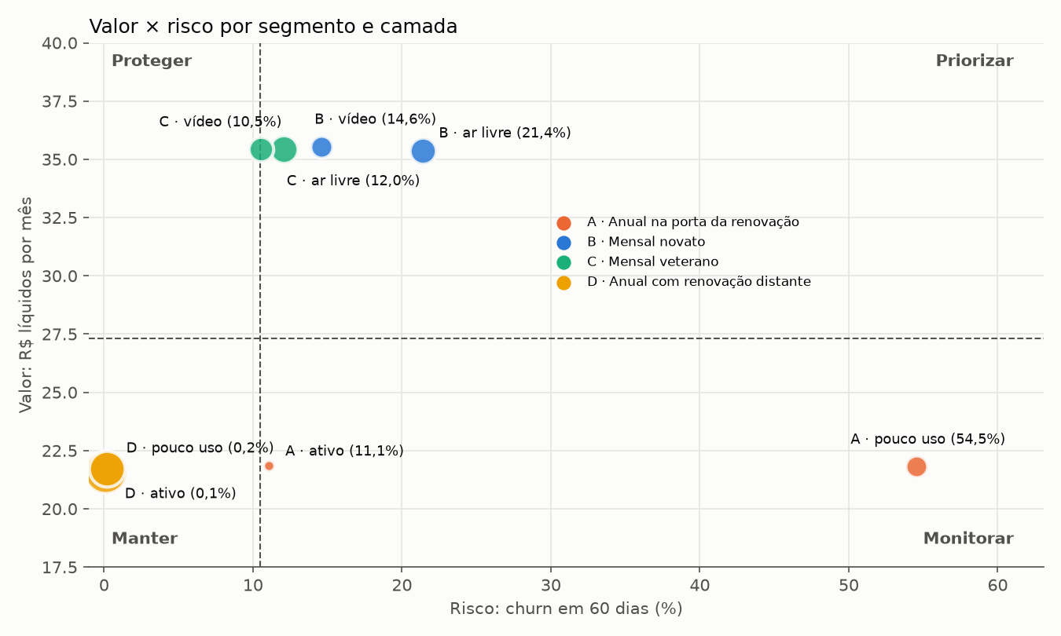
Onde agir primeiro: A com pouco uso e B
Valor (R$ líquidos por mês) × risco (churn em 60 dias) por segmento e camada
Agir já: A · pouco uso (1.073): 54,5% de churn e 40% de todo o churn
Agir já: B · mensal novato (2.651): maior receita em risco, R$ 210 mil/ano
Monitorar: C · só com gatilho de queda de uso: o risco vai de 9,0% para 28,5%
Monitorar: D · pouco uso (2.870): reativar antes da renovação, sem desconto
Limites: associação, não causa; 67% das saídas sem motivo; campanha de agosto dentro da janela.
Vitaliza · Grupo 11 · EDA e segmentação (semana 5) · base: 14.032 assinantes de 31/07/2026
5
Notes:
Pela matriz da aula, o A com pouco uso cai em 'monitorar' (o anual deixa R$ 21,80 por mês contra R$ 35,40 do mensal), mas concentra 40% do churn e a renovação vence agora: a prioridade soma valor e momento. Na campanha sorteada de agosto, o cupom reduziu o churn do mensal (B −5,6 pp; C −5,1 pp) e não funcionou no anual (A +4,4 pp ±7,6).

